Slide 1


KARTDUINO-CONTROLE DE UM CARRO ROBÔ SIMULADO NO TINKERCAD
Instituto Federal de Educação, Ciências e Tecnologia do Amazonas - IFAM Campus Maués
Discentes: Larissa Zózimo Antunes e Tarsis Germano Medeiros Saunier;
Orientador: Msc. Edcarlos da Silva Santana.
Maués-AM
2020

Slide 2
AGENDA
INTRODUÇÃO;
OBJETIVOS;
JUSTIFICATIVA;
METODOLOGIA;
REFERENCIAL TEÓRICO;
RESULTADOS;
CONCLUSÃO E CONSIDERAÇÕES FINAIS;
REFERÊNCIAS.

Slide 3

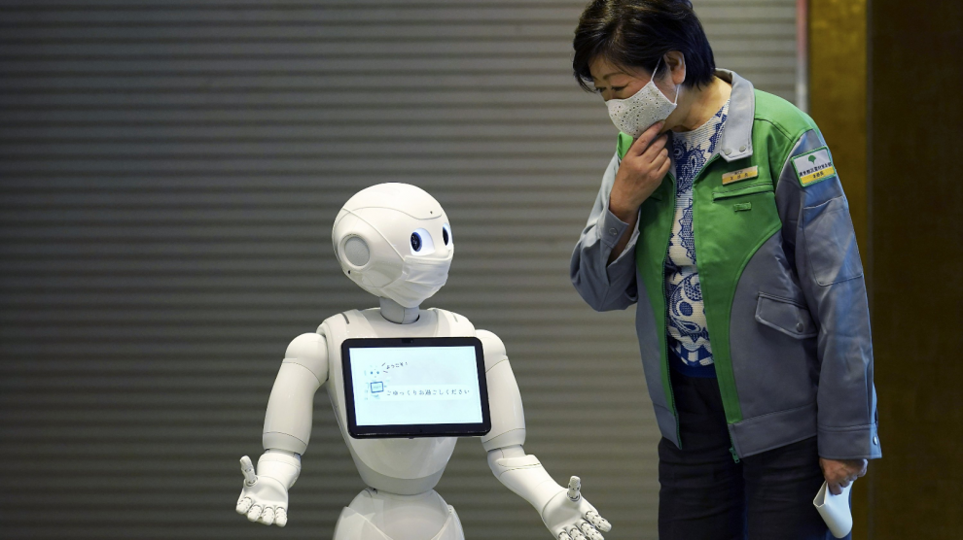
INTRODUÇÃO
Figura 02-Robótica Educacional
Figura 01-Robôs
Fonte: showmetech
Fonte: freepik
LOUSADA (2020)
MODELIX (2020)

Slide 4
OBJETIVOS
Objetivo Geral: Simular um protótipo de carro robótico utilizando a plataforma de hardware livre Arduino, a fim de impulsionar mais projetos de robótica no IFAM Campus-Maués.
Objetivos Específicos:
Utilizar a plataforma Arduino para desenvolver o carro robótico;
Encontrar uma ferramenta para simulação de projetos com Arduino;
Simular cada parte do Kartduino por meio da ferramenta.

Slide 5
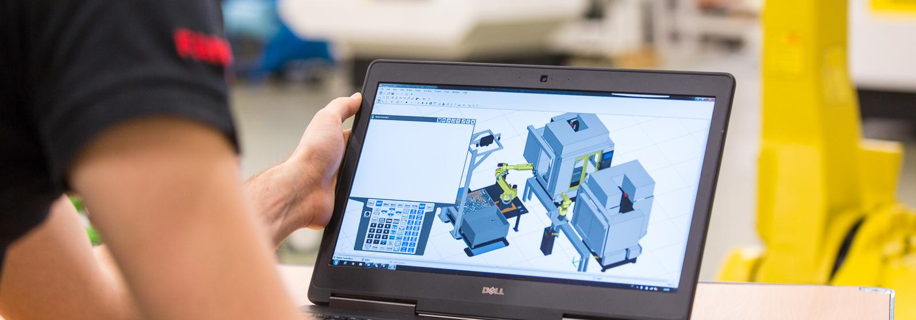
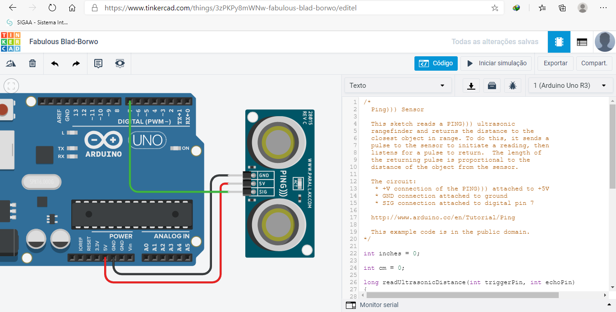
JUSTIFICATIVA
Robótica Educacional na melhoria da qualidade de ensino;
Vantagens de usar simuladores; MENDES (2019)
Incentivar os alunos ao uso do simulador Tinkercad.
NOEMI (2019)
Figura 03-Pessoa usando simulador 3D
Figura 04-Interface do Tinkercad
Fonte: fanuc.eu
Fonte: Próprios Autores

Slide 6
METODOLOGIA
Pesquisa-Ação;
Pesquisa Qualitativa.
Figura 05-Procedimentos Metodológicos
Planejamento
Reconhecimento dos componentes
Simulação
Desenvolvimento do Software
Testes e Resultados
Fonte: Próprios Autores

Slide 7
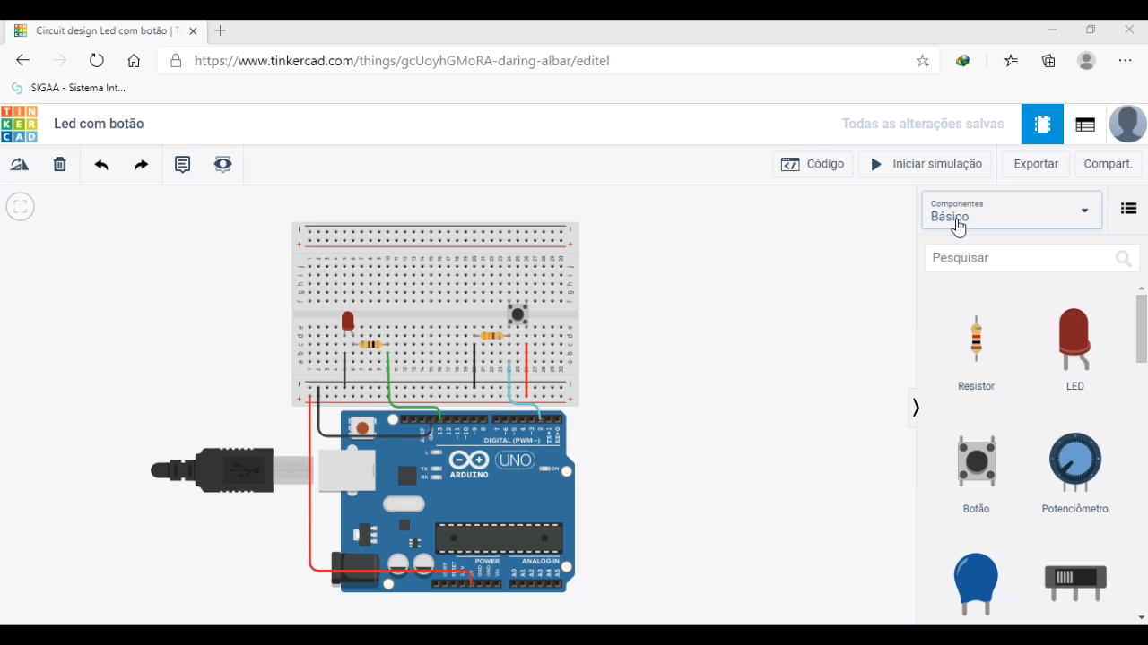
REFERENCIAL TEÓRICO
Simuladores; CALOMENO (2017)
Simulador Tinkercad-WIKI E NEVES
Kartduino. Almeida et al. (2015)
Fontes de meios eletrônicos 01- Simulação de Led no Tinkercad
Fonte: Próprios Autores

Slide 8
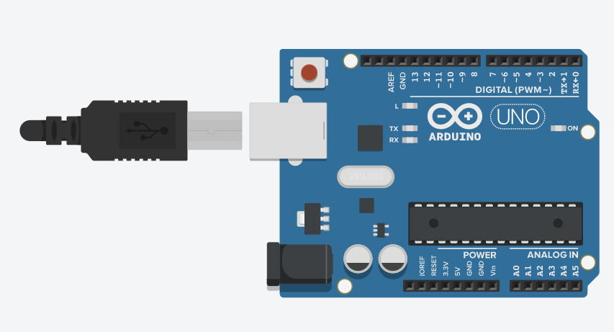
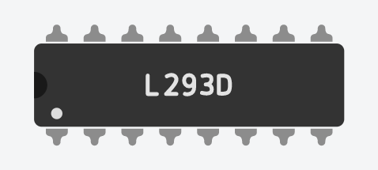
REFERENCIAL TEÓRICO
Componentes
Figura 06- Arduino Uno
Figura 07- Ponte H-L293D
Fonte: Próprios Autores
Fonte: Próprios Autores
LIMA (2017)

Slide 9
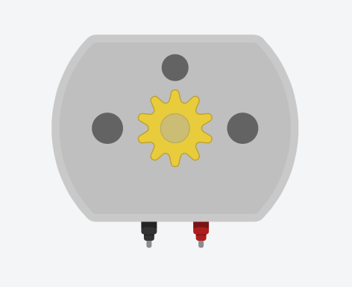
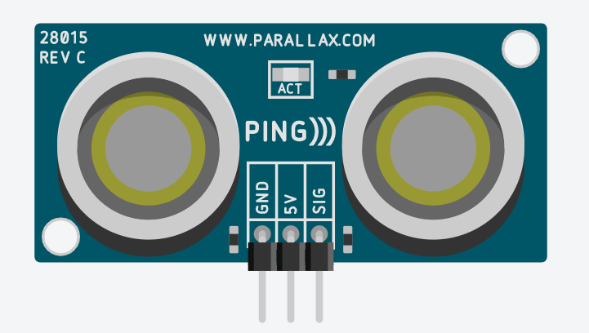
REFERENCIAL TEÓRICO
Componentes
Figura 08 Motor CC
Figura 09- Sensor Ultrassônico
Fonte: Próprios Autores
Fonte: Próprios Autores

Slide 10
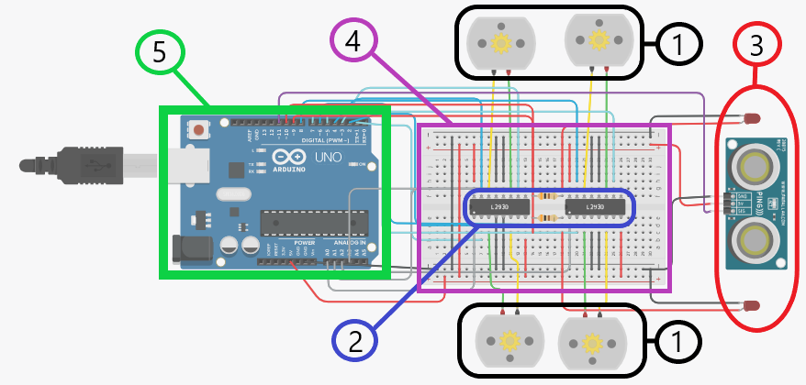
RESULTADOS
Figura 10- Modelagem do Kartduino
Fonte: Próprios Autores

Slide 11
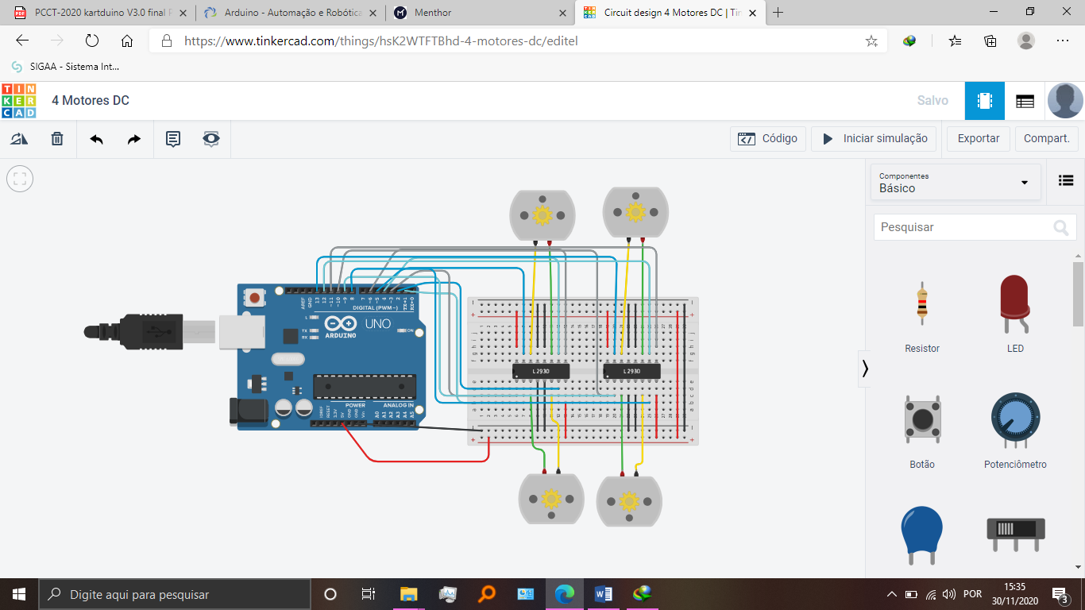
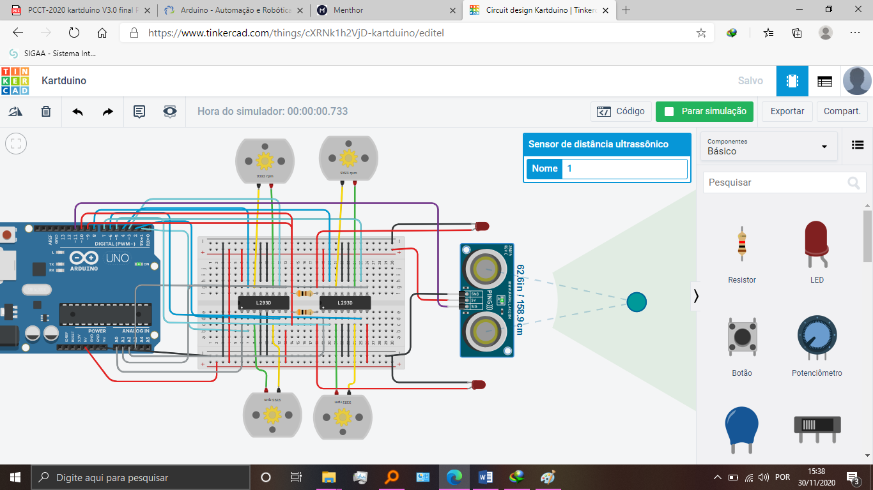
RESULTADOS
Figura 11- Modelagem Inicial do Kartduino
Figura 12- Kartduino Finalizado
Fonte: Próprios Autores
Fonte: Próprios Autores

Slide 12
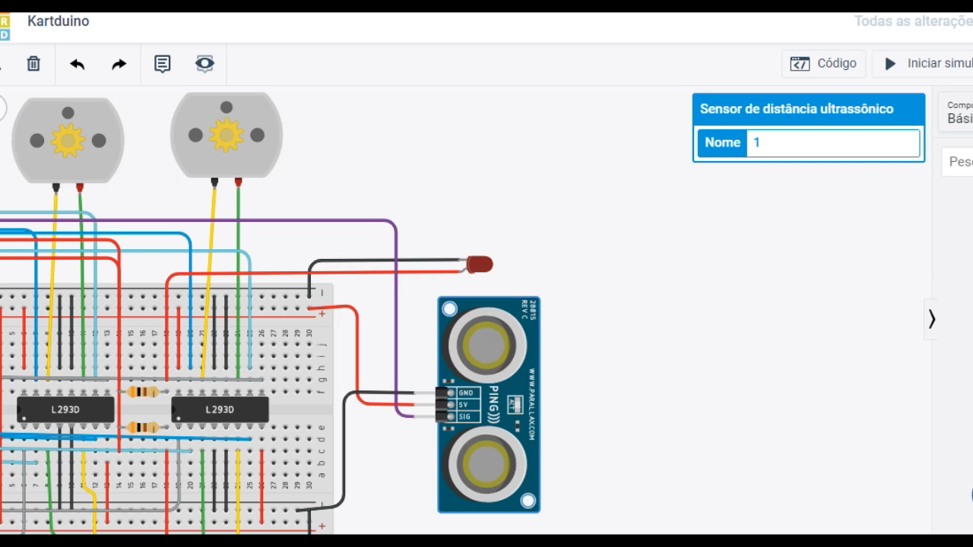
RESULTADOS
Fontes de meios eletrônicos 02- Simulação Geral do Kartduino
Fonte: Próprios Autores

Slide 13
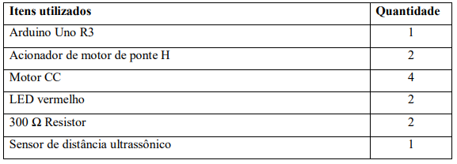
RESULTADOS
Figura 13- Materiais Utilizados
Fonte: Próprios Autores

Slide 14
CONCLUSÃO E CONSIDERAÇÕES FINAIS
Resultados Satisfatórios;
Vantagens de se utilizar Simuladores em Sala de aula;
Prototipação.

Slide 15
REFERÊNCIAS
ALMEIDA, et al. CARDUINO-UM CARRO ROBÔ CONTROLADO POR DISPOSITIVOS MÓVEIS ANDROID. Disponível em: www.researchgate.com. Acesso em: 30 nov. 2020.
CALOMENO, Carolina. SIMULADORES EDUCACIONAIS: DEFINIÇÕES E APROPRIAÇÕES COMO OBJETOS DE APRENDIZAGEM. Educação, Paraná, v. 21, n. 1, p. 257-269, abr./2017.
FANUC.EU. ROBOGUIDE. Disponível em: https://www.fanuc.eu/pt/pt/rob%C3%B4s/acess%C3%B3rios/roboguide. Acesso em: 29 nov. 2020.
FREEPIK. Robótica educacional e inteligência artificial. Disponível em: https://br.freepik.com/vetores-premium/robotica-educacional-e-inteligenciaartificial_7931728.htm. Acesso em: 29 nov. 2020.
LOUSADA. O que é Robótica: conceito, história e evolução. Disponível em: https://blog.eletrogate.com/o-que-e-robotica-conceito-historia-e-evolucao/. Acesso em: 22 nov. 2020.

Slide 16
REFERÊNCIAS
LIMA. Aprenda a utilizar a ponte H L293D com Arduino. Disponível em: https://autocorerobotica.blog.br/aprenda-utilizar-ponte-h-l293d-com-arduino/. Acesso em: 6 nov. 2020.
MODELIX. O que é Robótica Educacional. Disponível em: http://modelix.cc/o-que-e-robotica-educacional/. Acesso em: 22 nov. 2020.
NOEMI. O que é robótica educacional e como implantar na escola. Disponível em: https://escolasdisruptivas.com.br/steam/o-que-e-robotica-educacional-e-como-implantar-na-escola/#:~:text=Conhe%C3%A7a%20as%20principais%20vantagens%20da,melhorar%20a%20qualidade%20de%20ensino.. Acesso em: 22 nov. 2020.
NEVES. Apostila de introdução ao Tinkercad (antigo Circuits.io). Disponível em: https://docplayer.com.br/65200375-Apostila-de-introducao-ao-tinkercad-antigo-circuits-io.html. Acesso em: 11 nov. 2020.
SHOWMETECH. Entenda como robôs têm atuado no combate ao novo corona vírus (COVID-19). Disponível em: https://www.showmetech.com.br/entenda-como-robos-tem-atuado-no-combate-a-covid-19/. Acesso em: 29 nov. 2020.

Slide 17
REFERÊNCIAS
SILVA, C. N. N. D. Metodologia científica descomplicada: pesquisa e pratica para iniciantes. IFB,Brasília,v.1,n.1,p.597,jan. /2016. Disponível em: https://www.google.com/url?sa=t&rct=j&q=&esrc=s&source=web&cd=&cad=rja&uact=8&ved=2ahUKEwir49nQtpntAhWFGbkGHZkoDlkQFjAAegQIARAC&url=http%3A%2F%2Frevistaeixo.ifb.edu.br%2Findex.php%2Feditoraifb%2Farticle%2Fview%2F373%2F155&usg=AOvVaw2PNbvP01ACbKiWVbKkn30j. Acesso em: 22 nov. 2020.
THOMSEN. O que é Arduino?. Disponível em: https://www.filipeflop.com/blog/o-que-e-arduino/. Acesso em: 24 jan. 2020.
WIKI. Tinkercad. Disponível em: https://en.wikipedia.org/wiki/Tinkercad. Acesso em: 11 nov. 2020.
YOUNDER. Simuladores de direção educacionais para treinamentos práticos. Disponível em: https://younder.com.br/solucoes/simuladores-de-direcao-educacionais/. Acesso em: 30 nov. 2020.

Slide 18
OBRIGADO

Slide 19
CONTATO
E-mail: antuneslarissa1405@gmail.com
E-mail: tarsisx10@gmail.com

